Slide 1


区块链交易网络挖掘和 行为识别
陈亮
Sun Yat-sen University
School of Computer Science and Engineering
http://www.inpluslab.com

Slide 2
Outline
1
区块链数据
2
交易网络构建
3
网络分析与挖掘
4
交易行为识别
5
其他工作

Slide 3
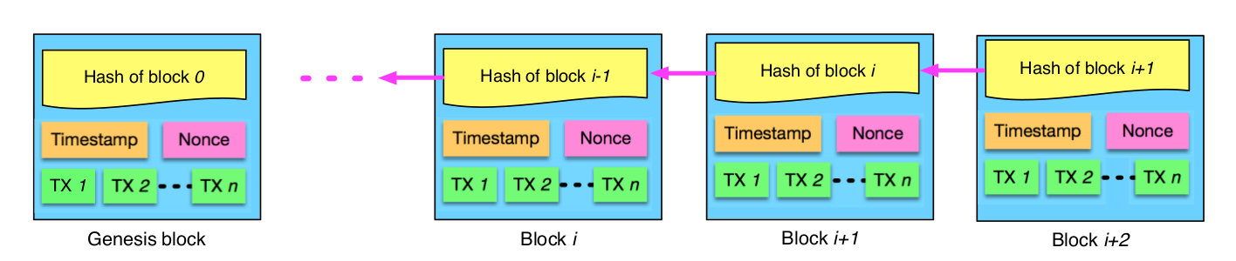
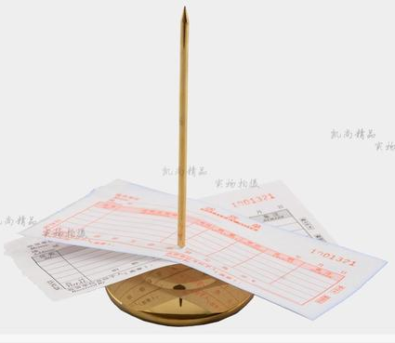
区块链
区块链是一个分布式的账本数据库
区块里面存储的是转账记录
按照时间顺序组织区块
难以篡改，可追溯等特征

Slide 4
丰富的链上数据
2019年第三季度，比特币数据将近242GB
截至2020.04, EOSIO上的区块数量高达8983万
截至2020.10，以太坊上的区块数量高达1100万
如：截至2020.10的以太坊数据
Transaction (858,580,934 )
Block
253G
Internal Ether Transaction (529,634,152)
Contract Info (31,949,110 )
Ethereum
Contract Calling (2,205,957,409)
ERC20 Token Transaction (467,603,485)
ERC721 Token Transaction (28,313,312)

Slide 5
数据获取
交易数据
安装客户端同步交易数据
比特币 BitcoinCore
以太坊 Geth、OpenEthereum
......
通过区块链浏览器爬取交易数据
Blockchain.com、Etherscan.com、......
标签数据
结合论坛、标签网站等信息进行身份识别

Slide 6
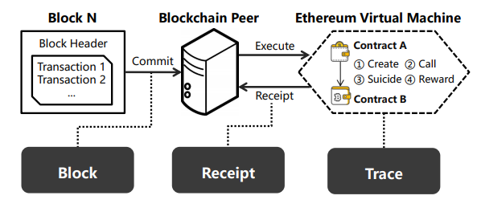
以太坊交易数据获取：通过客户端同步
由智能合约触发的交易需要通过以太坊虚拟机交易重演的trace数据获取
使用OpenEthereum的trace模块获取

Slide 7

以太坊交易数据获取：通过区块链浏览器
Etherscan 是以太坊官方支持的区块链浏览器
Etherscan国内站点界面（cn.etherscan.com）
交易信息查询——只要你知道钱包地址，轻松查询其所有交易信息，尤其你可以轻松查到大户地址，跟踪大户动作
ERC代币查询——目前大部分的token，都基于以太发行，所以只要是ERC代币，将你想查找的Token名称输入到地址栏，会看到持有该币的地址数量，作为你对该币市场热度的一个重要参考点
合约代码查询——有的项目会持续发行Token, 具体进展可以从合约代码中查到
提供Ethereum Developer APIs

Slide 8
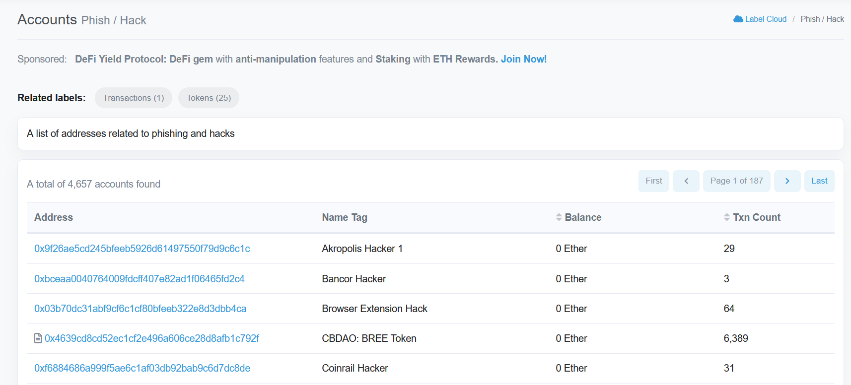
以太坊标签数据
Etherscan提供部分地址标签
如下图标签为 Phish/Hack

Slide 9
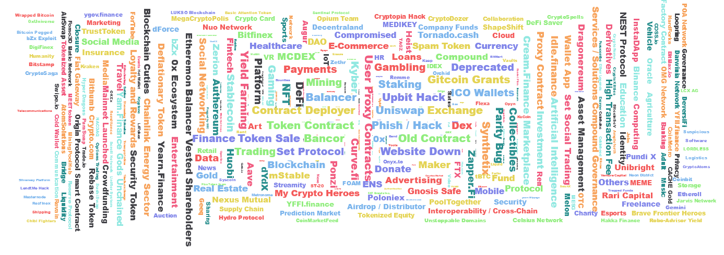
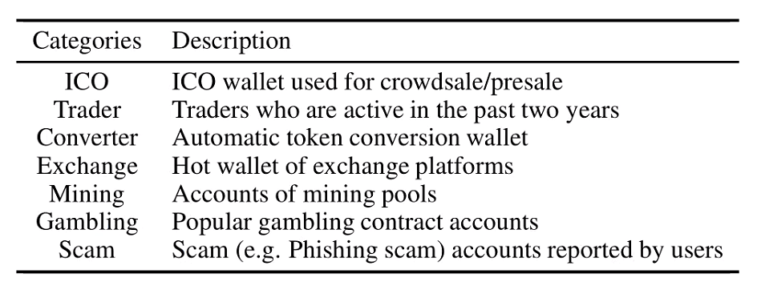
以太坊标签数据

Slide 10
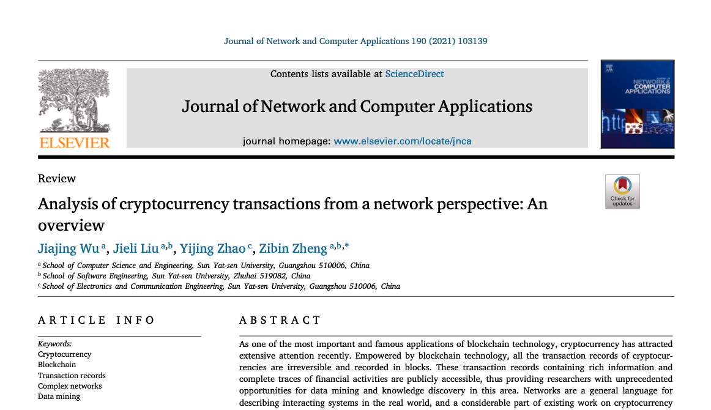
相关成果
Journal of Network and Computer Applications

Slide 11
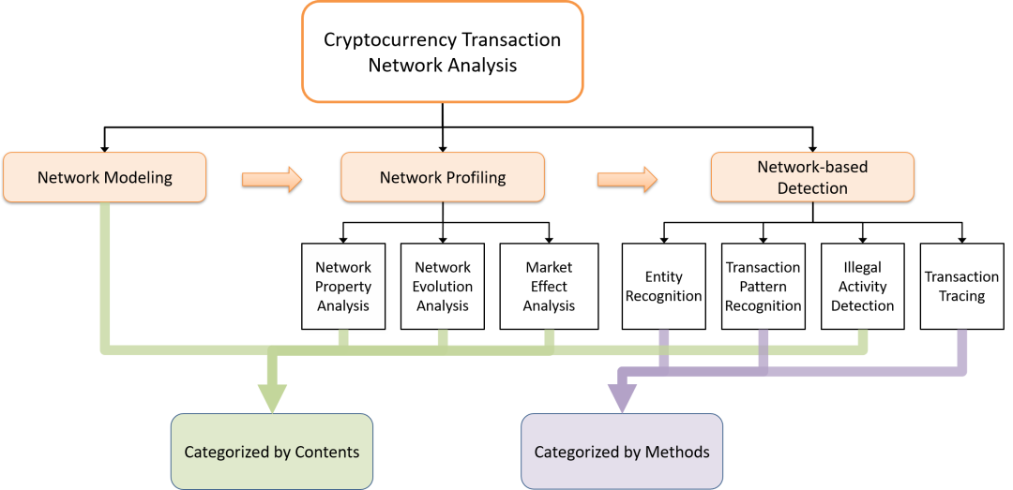
综述论文

Slide 12
Outline
1
区块链数据
2
交易网络构建
3
网络分析与挖掘
4
交易行为识别
5
其他工作

Slide 13
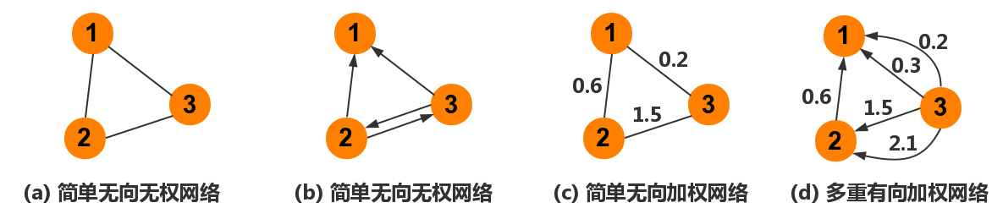

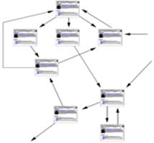
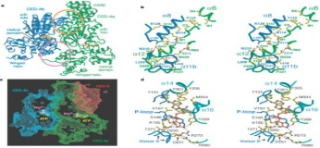
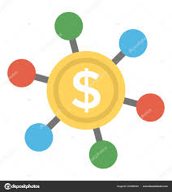
工作1：以太坊账户交易关系建模
网络常用于描述物体之间的关系，可以通过金融网络描述账户之间的转账关系
传统的分析通常将账户之间的交易关系建模为一个静态的简单图
构建保留交易时间和金额信息的网络模型
交易数据： (发送方, 接收方, 交易金额, 交易时间)
设计目标：尽可能保留交易网络信息，区分节点间的多次交易
社交网络
网页网络
生物网络
金融网络

Slide 14
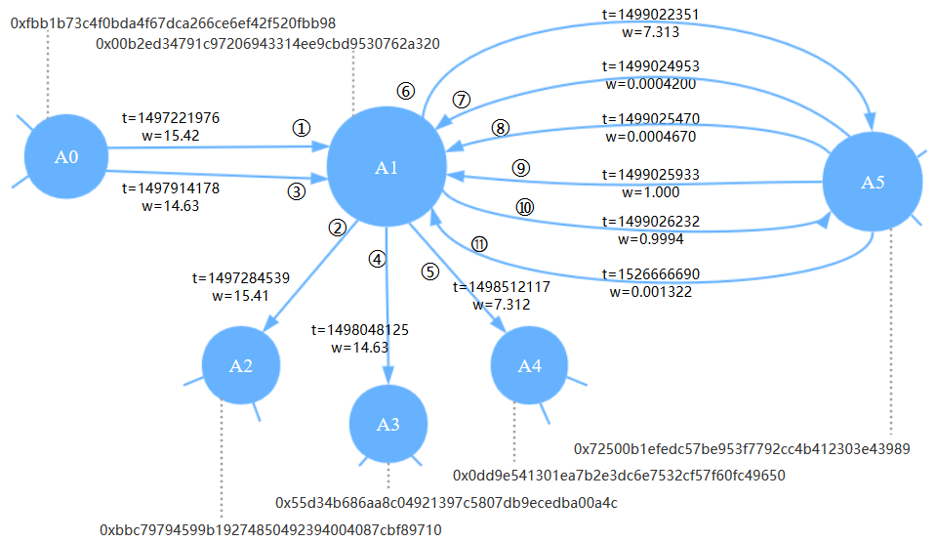
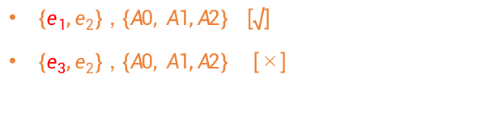

工作1：以太坊网络嵌入
以太坊账户
按时间戳从小到大标号
时序网络的重要性
从𝐴0到𝐴1存在2条路径
传统游走表示：$\left\{A0, A1,A2\right\}$
多重时序网络下，A2节点是否合法？
$\left\{e_{1},e_{2}\right\}$ , $\left\{A0, A1,A2\right\}$ [√]
$\left\{e_{3},e_{2}\right\}$ , $\left\{A0, A1,A2\right\}$ [×]
数学定义：网络𝐺=(𝑉,𝐸), 边𝑒=(𝑢,𝑣,𝑤,𝑡)
主要特点：允许存在平行边，每个节点表示一个以太坊账户，每条边表示一次交易，包含交易时间t和交易金额w，并按照t从小到大对边进行标号

Slide 15
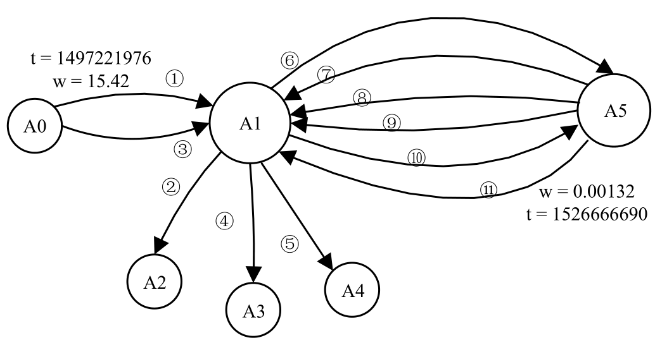
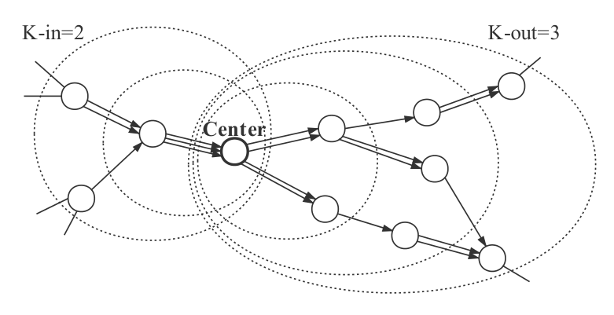
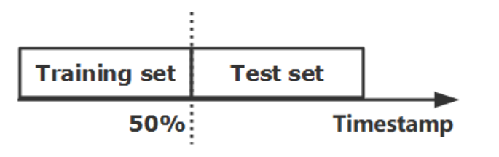
工作1：以太坊账户交易关系建模
网络建模：时序加权多重有向网络
保留交易的时间、金额信息
信息聚焦：𝐾阶有向子网络采样
空间密集型交易数据
网络刻画：带偏好的游走方法
学习网络嵌入向量
实验验证：时序链路预测

Slide 16
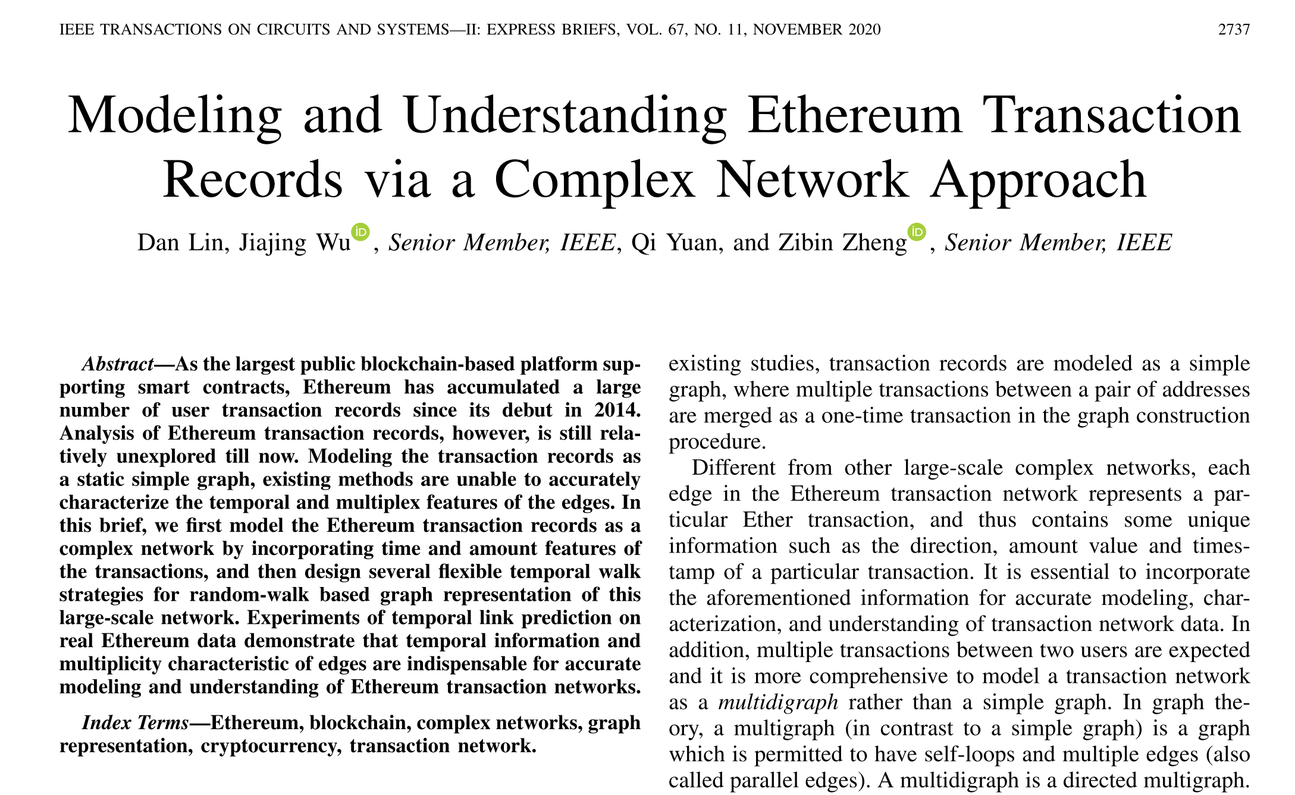
工作1：以太坊账户交易关系建模
IEEE Transactions on Circuits and Systems

Slide 17
工作2：比特币地址关系建模
比特币交易基于UTXO （未被使用的交易输出）模型
比特币交易特点
基于UTXO（未被使用的交易输出）模型
可能涉及到多个输入和输出
自动生成找零地址
Tx1’s UTXO
A1
5BTC
A3
（UTXO）
3BTC
Tx
Tx2’s UTXO
A2
3BTC
1BTC
A4
（UTXO）
找零地址

Slide 18
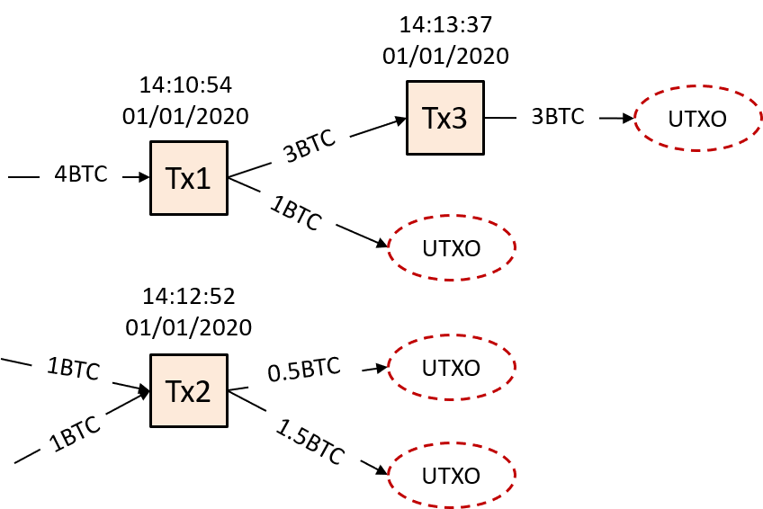
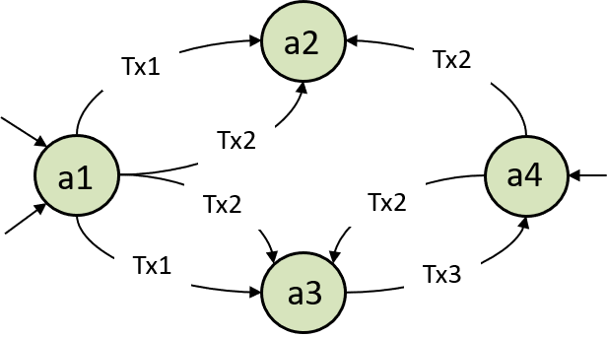
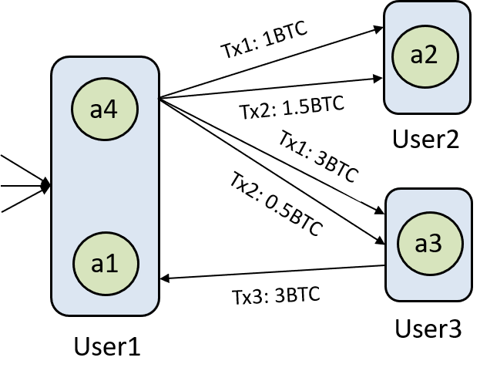
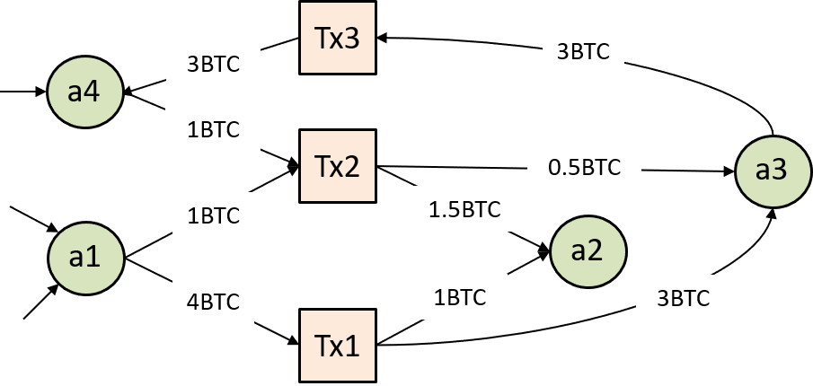
工作2：比特币地址关系建模
建模方式
交易作为节点
较为直观的体现资金流的方式
地址作为节点
难以体现交易由多个账户参与的关系
用户使用多个地址
先将用户的地址聚合
交易、地址作为节点
更好地体现地址之间的交易关系

Slide 19
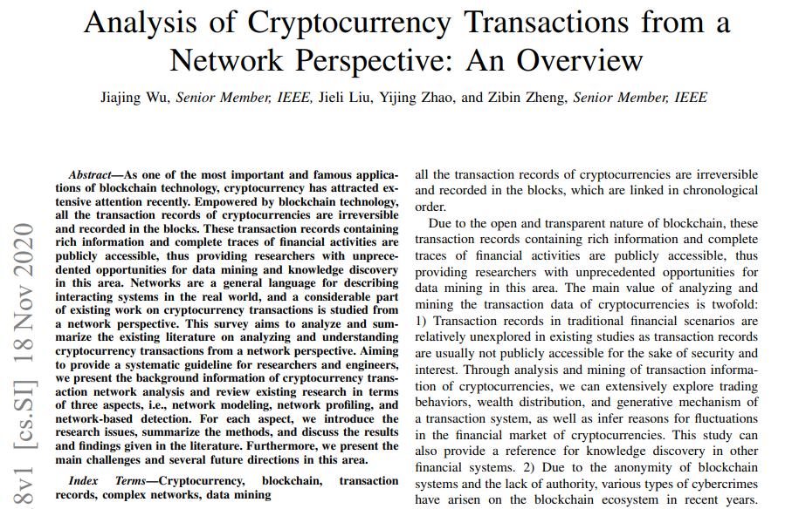
相关成果
arXiv:2011.09318v1，

Slide 20
Outline
1
区块链数据
2
交易网络构建
3
网络分析与挖掘
4
交易行为识别
5
其他工作

Slide 21
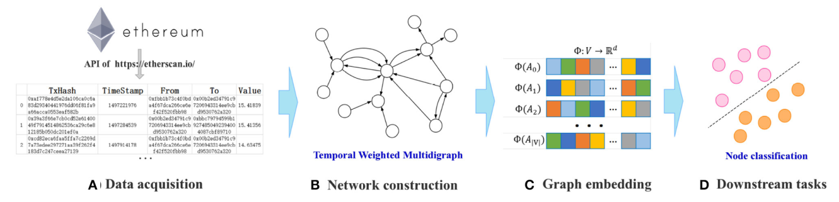
工作3：以太坊网络嵌入
数据收集
通过一个区块链浏览器Etherscan爬取以太坊交易数据
网络构建
将获取的交易数据构造为一个复杂网络结构
网络嵌入
将构建的大规模网络用提出的T-EDGE嵌入到低维空间
下游任务
将节点嵌入向量应用到以太坊上的具体任务——钓鱼节点分类

Slide 22
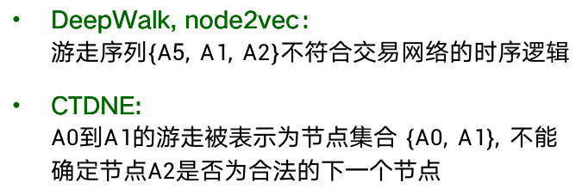
工作3：以太坊网络嵌入
传统网络嵌入算法中随机游走的局限性
T-EDGE中时序游走的表示
目的：游走序列为有效的资金转移路径
定义：节点集合 + 时序递增的边集合
示意图：
T-EDGE的时序游走策略
算法表示 | 时间域 |  | 权重域
 | 无偏好 | 有偏好 | 无偏好 | 有偏好
T-EDGE | √ |  | √
T-EDGE (TBS) |  | √ | √
T-EDGE (WBS) | √ |  |  | √
T-EDGE (TBS+WBS) |  | √ |  | √
*注：按照t从小到大对边进行排序与标号
DeepWalk, node2vec： 游走$序列\left\{A5, A1, A2\right\}$不符合交易网络的时序逻辑
CTDNE: $A0$到$A1$的游走被表示为节点集合 $\left\{A0, A1\right\},$不能确定节点$A2是否$为合法的下一个节点
时间域的偏好：考虑交易的频率
权重域的偏好：考虑交易的金额大小

Slide 23
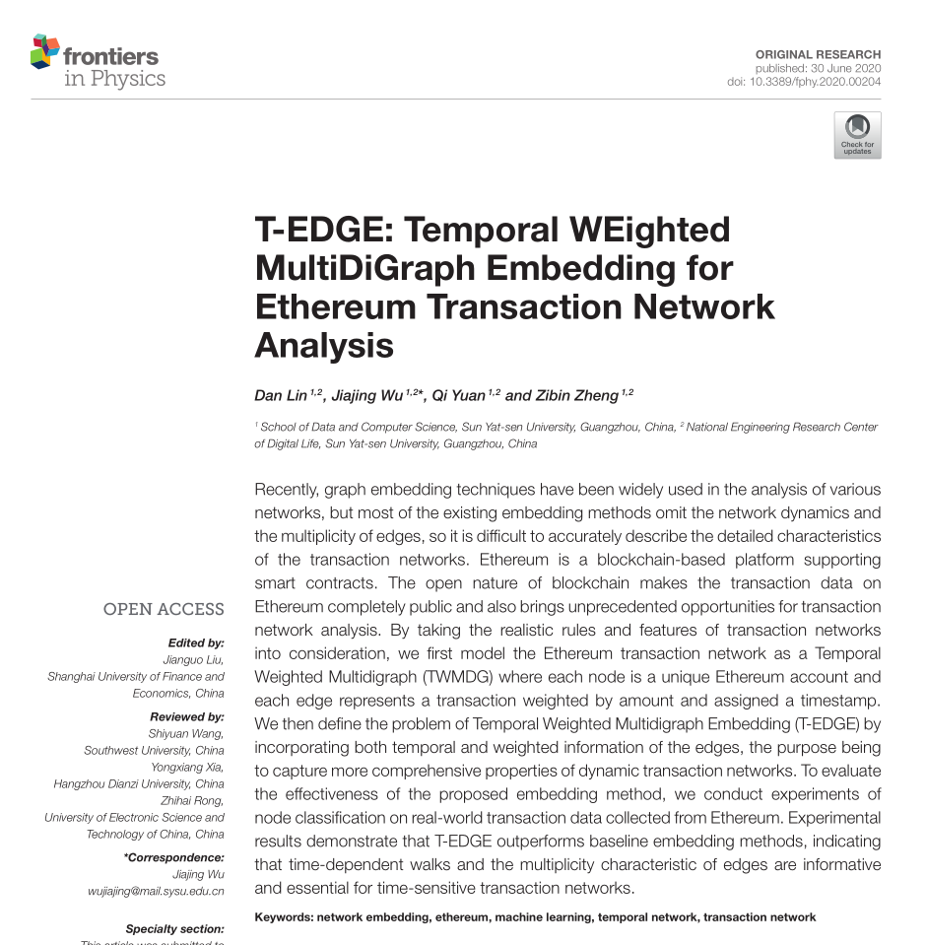
工作3：以太坊网络嵌入
Frontier in Physics

Slide 24

工作4：通过复杂网络分析EOSIO生态
EOSIO是2018年上线的一款为商用分布式应用设计的区块链系统，具有秒级出块的特点
EOSIO成立了仅三个月，其DApp交易量就超过了以太坊
EOSIO现有的分析较少，本工作基于一些复杂网络指标对EOSIO的生态进行分析

Slide 25
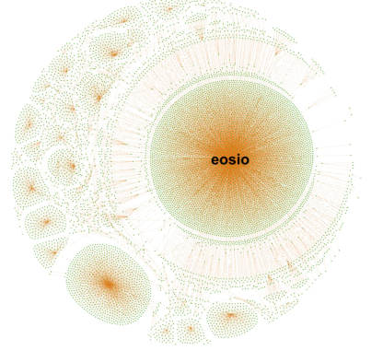
工作4：通过复杂网络分析EOSIO生态
分析账户的四种行为：账户创建、投票、转账、授权
对应构建四种网络
通过网络可视化、度分布、聚类系数、连通分量等进行测量分析，帮助用户了解这个系统
EOSIO账户创建网络
一些现象：账户转账网络是小世界网络；投票网络中存在一定规模的强连通分量，可能存在投票团伙

Slide 26
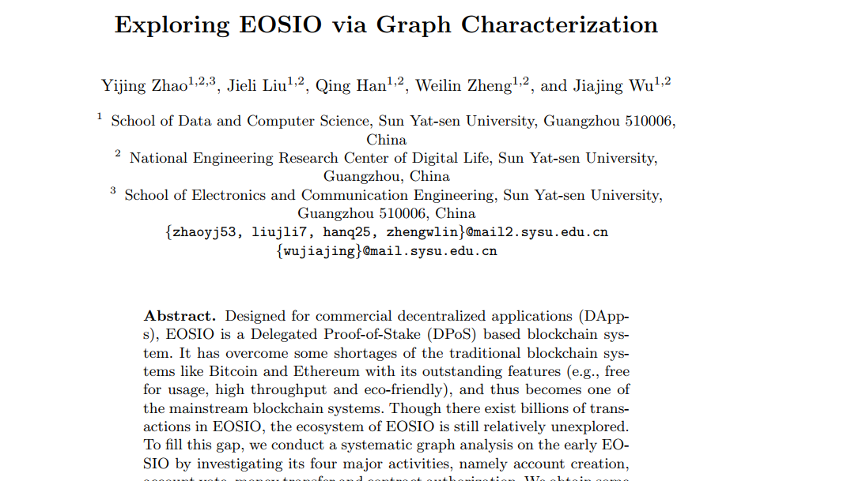
工作4：通过复杂网络分析EOSIO生态
International Conference on Blockchain and Trustworthy system

Slide 27
Outline
1
区块链数据
2
交易网络构建
3
网络分析与挖掘
4
交易行为识别
5
其他工作

Slide 28
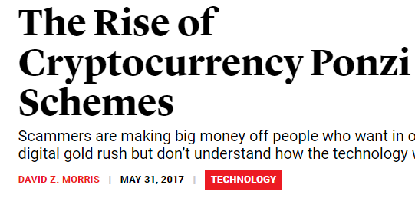
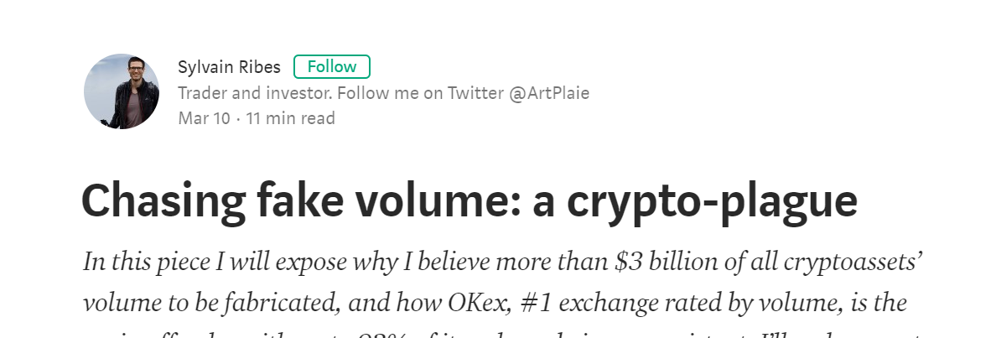

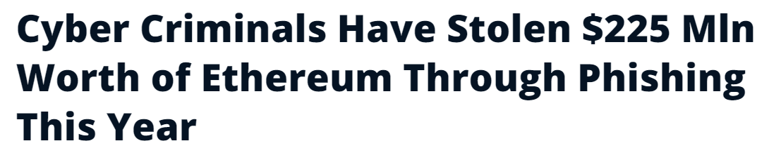
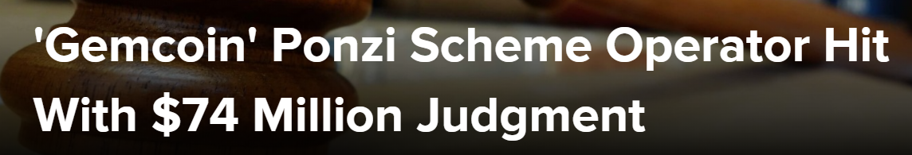
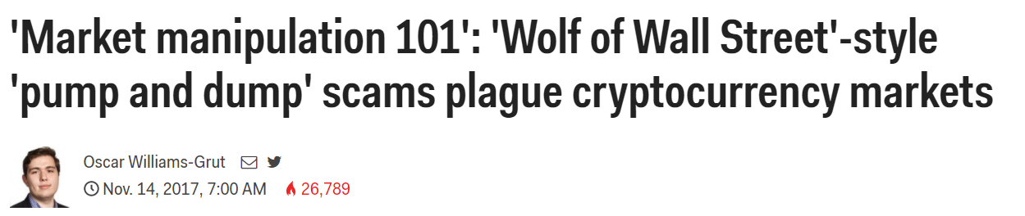
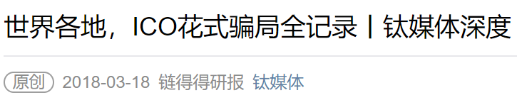

工作5：以太坊钓鱼诈骗检测
区块链的另一面
反 欺 诈

Slide 29
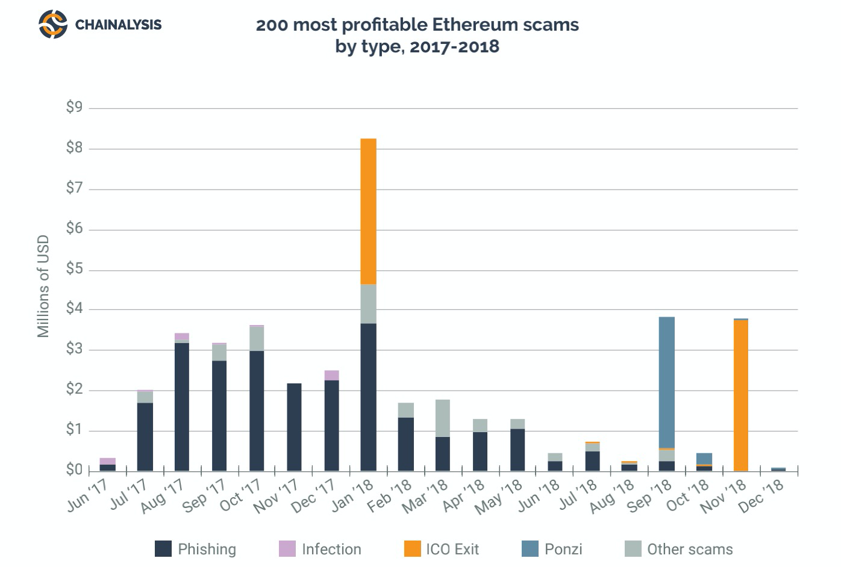
工作5：以太坊钓鱼诈骗检测
各欺诈造成的非法收益对比：从一份来自CHAINALYSIS的报告可知，以太坊上钓鱼诈骗造成的非法收益(深灰色柱)占了较大的比重，仅在一个月就可超过3百万美元

Slide 30
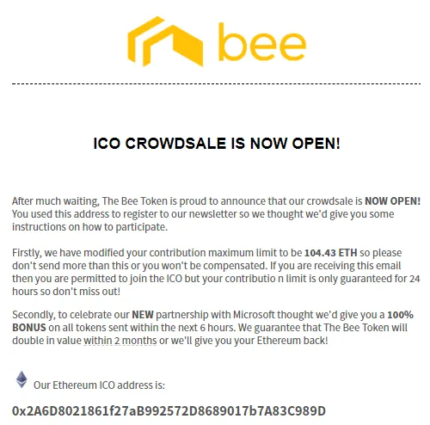
工作5：以太坊钓鱼诈骗检测
一个典型的例子—Bee Token：
国际象棋组织
2018年，在ICO发布前，向潜在的投资者发送钓鱼邮件，承诺在未来6小时内给所有投资者
100%的红利，以及两个月
内Bee Token的价值将翻倍
该钓鱼诈骗最终在25小时内累计骗取资金接近100万美金

Slide 31
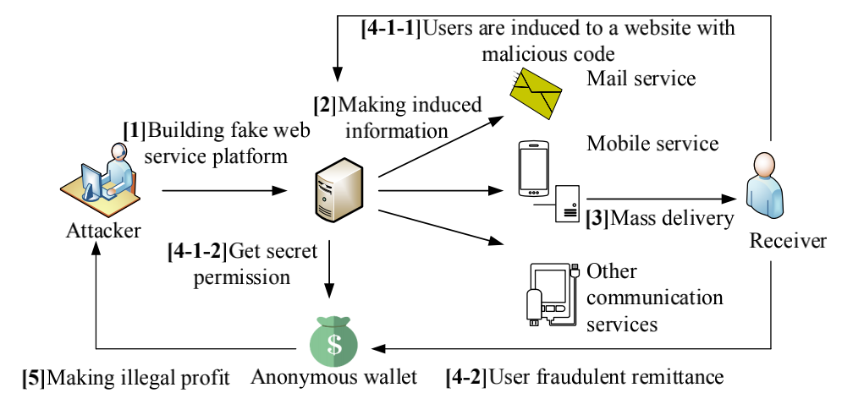
工作5：以太坊钓鱼诈骗检测
典型钓鱼诈骗过程：
建立虚假的服务平台（高仿网站、软件等）
设计诱导的信息内容
诱导信息发放，比如邮件、短信等
获利阶段

Slide 32
工作5：以太坊钓鱼诈骗检测
普通地址、尤其是真实ICO地址与钓鱼地址特征上有什么区别？（特征工程）
是否还有一些钓鱼地址，没有被披露？（模型识别）
如何解决后钓鱼阶段问题？（reputation）

Slide 33
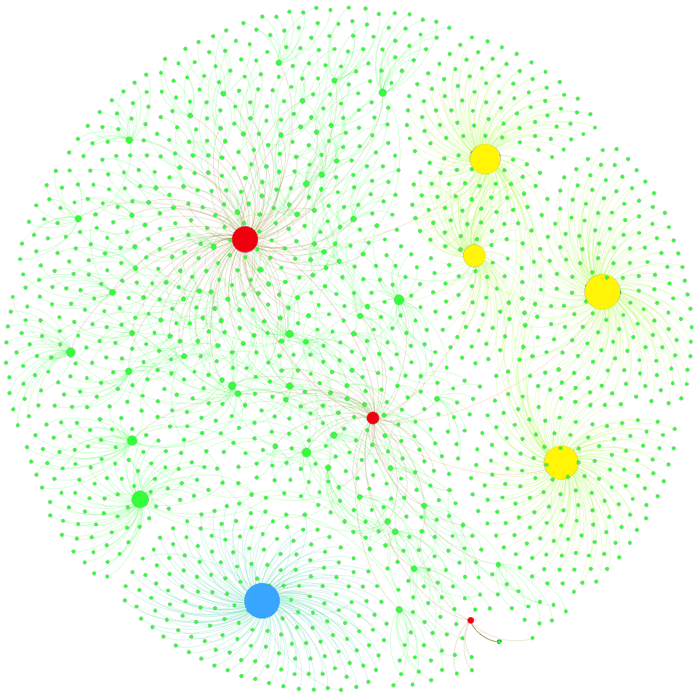
工作5：以太坊钓鱼诈骗检测
交易数据
Phishing
Exchange
Contract
Unknown

Slide 34
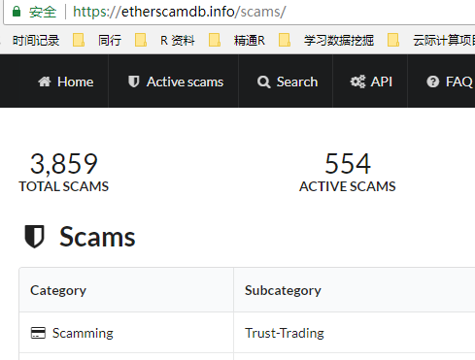

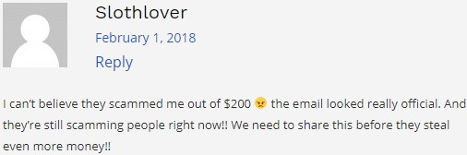
工作5：以太坊钓鱼诈骗检测
Github 数据
用户评论

Slide 35
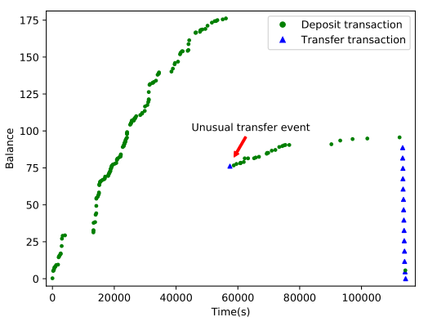
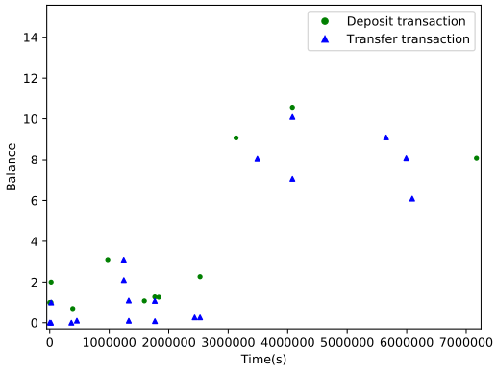
工作5：以太坊钓鱼诈骗检测
存取模式对比
一个典型钓鱼账户
一个典型非钓鱼账户
钓鱼账户在开始时基本只会接受转入，从某个时刻开始，会将资金大额转出（可能开始洗钱、套现动作）
非钓鱼账户，存取动作表现更均匀一些

Slide 36
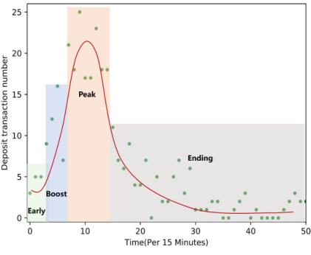
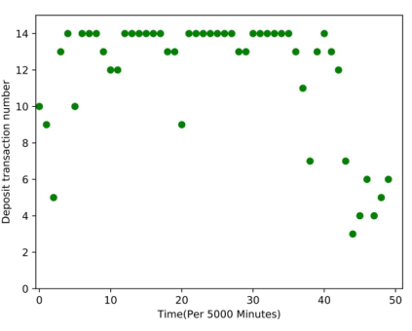
工作5：以太坊钓鱼诈骗检测
资金流入频率对比
Bee Token 钓鱼账户
一个典型非钓鱼账户
典型钓鱼账户在开始阶段较少，然后会快速爆发，最后慢慢趋于平静
非钓鱼账户，资金流入相对稳定

Slide 37
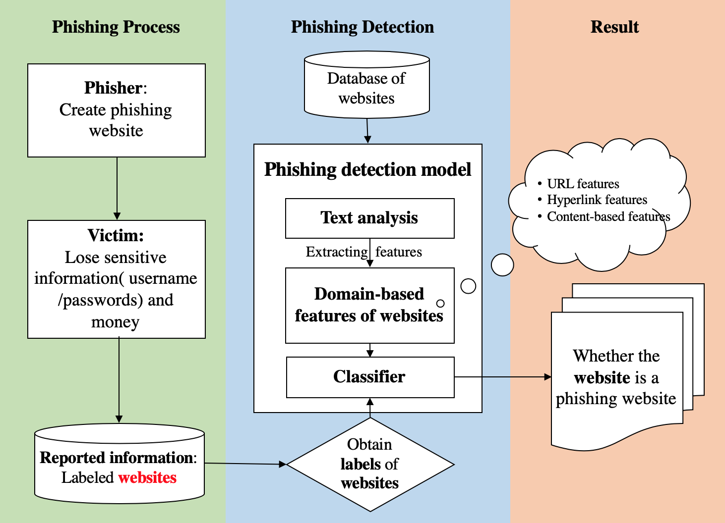
工作5：以太坊钓鱼诈骗检测
传统钓鱼诈骗识别过程

Slide 38
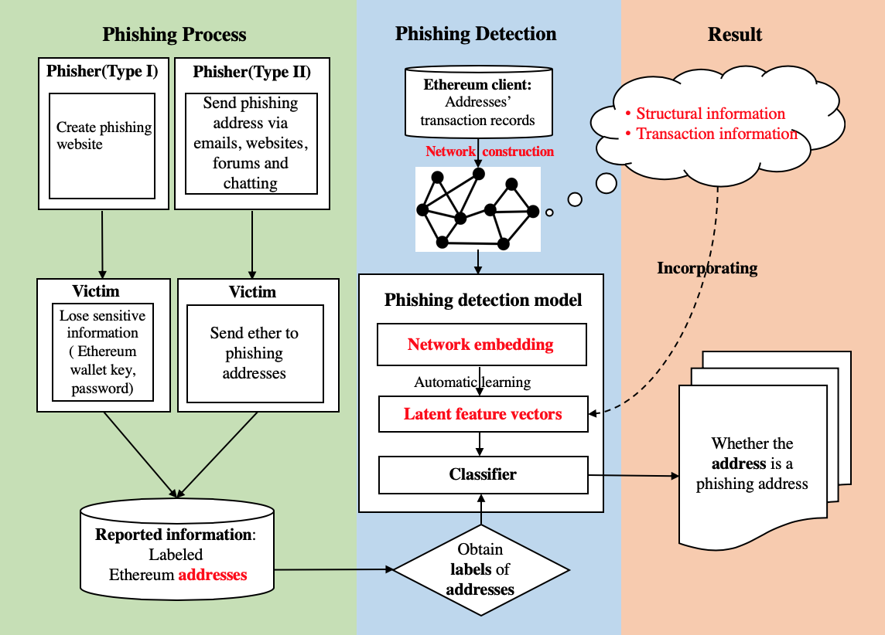
工作5：以太坊钓鱼诈骗检测
基于网络表示学习方法的以太坊钓鱼识别过程

Slide 39
工作5：以太坊钓鱼诈骗检测
以太坊交易网络：含有时间戳和交易金额信息
trans2vec：融合了时间戳和交易金额信息的网络表示学习方法

Slide 40
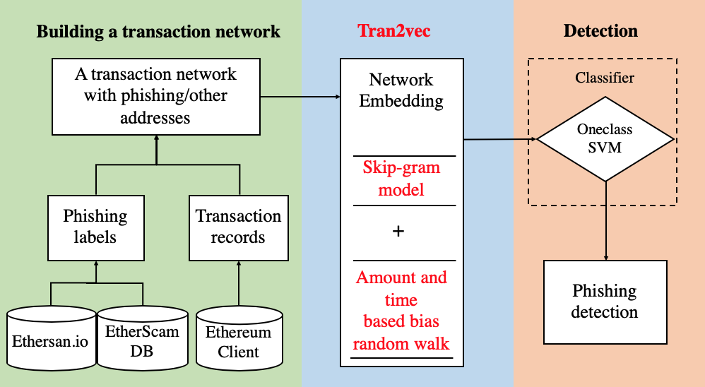
工作5：以太坊钓鱼诈骗检测
基于trans2vec的识别模型

Slide 41
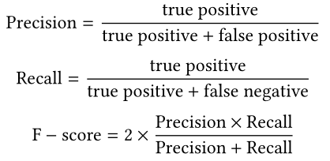
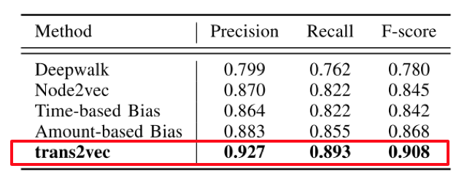
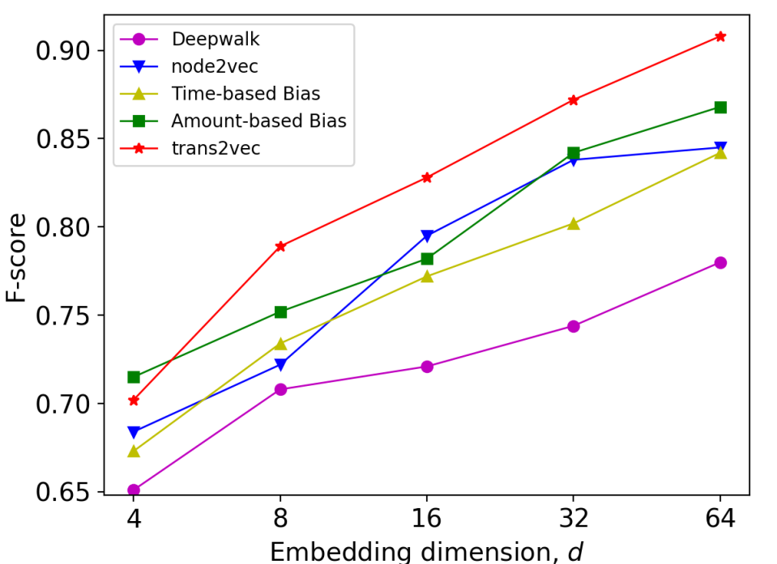
工作5：以太坊钓鱼诈骗检测
评价指标
结果

Slide 42

工作5：以太坊钓鱼诈骗检测
IEEE Transactions on Systems, Man and Cybernetics: Systems

Slide 43
工作6：比特币混币服务检测
洗钱：将非法所得合法化的过程
三个阶段：
安置：犯罪分子向金融系统注入黑钱
分层：洗钱者进行复杂的多层的金融交易使黑钱最大程度地分散开，并让黑钱和合法的钱融为一体
整合：清洁后的资金在看似合法的状态下重新进入金融系统
转账、跨国资金转移等
诈骗、贪污、走私等非法所得
合法资金

Slide 44
工作6：比特币混币服务检测
区块链交易特点：
注册简单，无需身份认证
使用假名
低手续费
跨国交易方便
匿名币交易的不可追踪
区块链上的非法所得：从链下注入的非法所得、诈骗所得、资金盘跑路资金、窃币所得等

Slide 45

工作6：比特币混币服务检测
区块链上的洗钱途径:
赌博、混币服务、廉价的区块链转账、交易所币币兑换等
其中，交易所和混币服务是两个关键的区块链洗钱组件
混币服务
目的：加强交易匿名性
方法：多个用户间的资金快速高效混合，在现有的用户账户和混币后的新账户之间创建随机的映射关系
成为比特币洗钱的一种手段
混币服务
研究目的：检测参与混币的地址，进一步可以分析相关用户，判断它们是否参与犯罪行为，规范加密货币市场

Slide 46

工作6：比特币混币服务检测
方法：
数据收集
交易网络构建
特征提取（时序网络模体+异构网络模体作为主要特征）
模型训练

Slide 47

工作6：比特币混币服务检测
网络构建
地址-地址网络
地址-交易网络
网络模体
网络中反复出现的子图或相互作用的模式，指定了节点间交互的特定模式，揭示了复杂网络的基本构建块
利用的模体：
时序网络模体（Temporal motif）
带属性的时序网络模体（Attributed temporal motif）
地址-交易网络

Slide 48



工作6：比特币混币服务检测
发现一：$a1$的比重远远大于$a2$，$b4$（输入金额大于等于输出金额，输入时间小于等于输出时间）的比重远远大于同作为既有输入又有输出的$b5$和$b6$模式，说明混币服务交易更遵从与先输入后输出、结余不小于0的模式
发现二： $a5$和$a6$的占比较小，说明混币服务地址相对普通地址来说更少进行地址重用
发现三： $a3$的占比很多可能是因为找零地址模式

Slide 49

工作6：比特币混币服务检测
数据：在2014，2015，2016年各取连续的150万条交易
标签来源：Walletexplorer.com
结论：网络模体使模型在原有的检测效果上有所提升

Slide 50

工作6：比特币混币服务检测
IEEE Transactions on Systems, Man and Cybernetics: Systems

Slide 51
Outline
1
区块链数据
2
交易网络构建
3
网络分析与挖掘
4
交易行为识别
5
其他工作

Slide 52



其他工作
庞氏骗局检测。基于字节码和账户行为对庞氏骗局进行识别
以太坊市场数据分析。从分形市场的角度出发，发现收益率的厚尾分布、长程依赖性和不同时间尺度上的多重分形性
比特币市场操纵检测。基于复杂网络分析和矩阵分解对比特币交易所Mt.Gox的交易数据进行分析
操纵模式

Slide 53


其他工作
基于混合时空表示学习的以太坊交易预测。将交易预测建模为链路权重预测问题，即预测交易网络中节点对的权重变化
基于网络传播方程的KYC/KKT。根据资金是否受到可疑路径的污染，或是否与已知的异常账户相关，计算地址和交易的风险等级
图片来源 CipherTrace

Slide 54

区块链数据网站
http://xblock.pro/

Slide 55
区块链数据网站
http://xblock.pro/
Ethereum: 128G压缩包
810万区块
4.9亿交易
5.4千万账户
1.7千万智能合约
11亿次合约调用

Slide 56

区块链数据网站
Transaction Dataset
部分交易快照，含混币服务地址标签
钓鱼诈骗数据集

Slide 57
区块链数据网站
Transaction Dataset
通过以太坊全节点获得链上数据。
EOSIO全节点获得的链上数据。
便于分析的较小数据集。

Slide 58

区块链数据网站
Contract Dataset
庞氏骗局是一种欺骗性的投资操作，经营者通过新投资者支付的收入为老投资者创造回报。
开源合约数据集包含约14000个合约。

Slide 59

区块链数据网站
Market Dataset
价格及数量数据集
Ether Price and Volume Dataset
Bitcoin Price and Volume Dataset
mt.gox交易数据
MtGox Leaked Transaction
DApp数据
Activity Information of DApps

Slide 60

区块链数据网站
Related Papers

Slide 61
谢 谢！

